Slide 1





Case
Rolverdeling tussen twee functies
Team
Dienstverlening
Ruimtelijke Ontwikkeling
afdelingshoofd

Slide 2
PQR
Wat – Creëer een duidelijke rolverdeling tussen de twee functies
Hoe – door duidelijke taakscheiding
Waarom - zodat er een goede balans is tussen de verschillende werkzaamheden

Slide 3
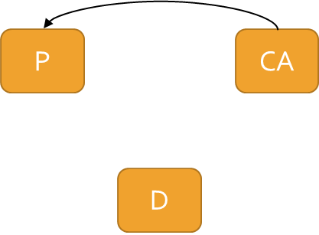


PDCA
Binnen de gemeente heb ik twee functies van beide 18 uur. Voor beide functies zijn er vaste dagen. Voor werkzaamheden gelden niet altijd vaste dagen. In de praktijk is het wel een lastig dit af te stemmen.

